Slide 1
Michel Sivignon Θεσσαλία: μια γεωγραφική ανάλυση μιας ελληνικής περιφέρειας
Φωτεινή Σιαμέτη
Μάθημα: πολιτισμοί του κάμπου της Θεσσαλίας και υδάτινες διαδρομές
Καθηγητής: Ευάγγελος Γρ. Αυδίκος

Slide 2
Michel Sivignon:
Γεωγράφος που ειδικεύεται στην Ελλάδα και τα Βαλκάνια
Γεννημένος το 1936, ο Michel Sivignon ήταν καθηγητής του Πανεπιστημίου Paris X-Nanterre. Σήμερα διδάσκει στο Πανεπιστήμιο της Θεσσαλονίκης. Είναι ο συγγραφέας πολλών βιβλίων για τα Βαλκάνια: de La Grèce sans monument (Hachette, 1978) à Les Balkans, une géopolitique de la violence (Belin, 2009), καθώς και το κεφάλαιο για την Ελλάδα στην Παγκόσμια Γεωγραφία.

Slide 3
Θεσσαλία

Slide 4
Οι Προαιώνιες κληρονομιές
Ι. Η Κατοικία
1.Συνέχεια των κατοικημένων χώρων:
Η Λάρισα, τα Τρίκαλα και η Ελασσόνα δεν έχουν αλλάξει θέση.
Ο Βόλος έχει ελαφρά μετατοπιστεί
Η Καρδίτσα, η Αγιά και ο Τύρναβος δημιουργήθηκαν το Μεσαίωνα.

Slide 5
Οι Προαιώνιες κληρονομιές
Ι. Η Κατοικία
2.Τυπολογία κατοικημένων χώρων: Η ένταξη του χωριού στο φυσικό περιβάλλον:
Α. Τα μικρά χωριά: χτισμένα σε σχετικά κανονικές αποστάσεις (κυρίως Όθρυς και Κάτω Όλυμπος)
Β. Το χωριό και τα όριά του:
α)Τα βλάχικα χωριά: 1^{ος} τύπος χωριών στη Πίνδο, πληθυσμός συγκεντρωμένος στην έδρα και δεν υπάρχουν οικισμοί. Το χωριό βρίσκεται μέσα στο δάσος και τα βοσκοτόπια στις κορυφογραμμές.

Slide 6
Οι Προαιώνιες κληρονομιές
Ι. Η Κατοικία
2.Τυπολογία κατοικημένων χώρων: Η ένταξη του χωριού στο φυσικό περιβάλλον:
Β. Το χωριό και τα όριά του:
β)Χωριά των Αγράφων: Η κοινότητα συχνά μοιράζεται σε πολλούς οικισμούς και είναι χτισμένα στις πλαγιές των βουνών.
γ)Χωριά των βουνών του Αιγαίου: Δεν βρίσκονται σε μεγάλο υψόμετρο. Η γενική όψη είναι πανομοιότυπη δηλ. σπίτια χτισμένα στις πλαγιές, τριγυρισμένα από πράσινο σε άτακτη διάταξη.

Slide 7
Οι Προαιώνιες κληρονομιές
Ι. Η Κατοικία
2.Τυπολογία κατοικημένων χώρων: Η ένταξη του χωριού στο φυσικό περιβάλλον:
Β. Το χωριό και τα όριά του:
δ)Χωριά των Χασίων και της Όθρυς: Ομοιότητες με τα χωριά των Αγράφων, χαρακτηρίζονται και ως βουνά των δημητριακών. Είναι χτισμένα σε αρκετά μεγάλο υψόμετρο και οι κάτοικοι ασχολούνται παραδοσιακά με τη γεωργία και την κτηνοτροφία.
ε)Τα χωριά της πεδιάδας: Οι κώνοι αποθεμάτων αποτελούν το ευνοϊκότερο περιβάλλον.

Slide 8
Οι Προαιώνιες κληρονομιές
Ι. Η Κατοικία
2.Τυπολογία κατοικημένων χώρων: Η ένταξη του χωριού στο φυσικό περιβάλλον:
Τύποι αγροτικών οικισμών:

Slide 9
Οι Προαιώνιες κληρονομιές
Ι. Η Κατοικία
2.Τυπολογία κατοικημένων χώρων: Η ένταξη του χωριού στο φυσικό περιβάλλον:
Γ)Εσωτερική οργάνωση του χώρου: Μετά την αγροτική μεταρρύθμιση ξαναχτίστηκαν ορισμένα χωριά για τις οικογένειες των κολλήγων και τους πρόσφυγες σε τετραγωνισμένο ρυμοτομικό σχέδιο.

Slide 10
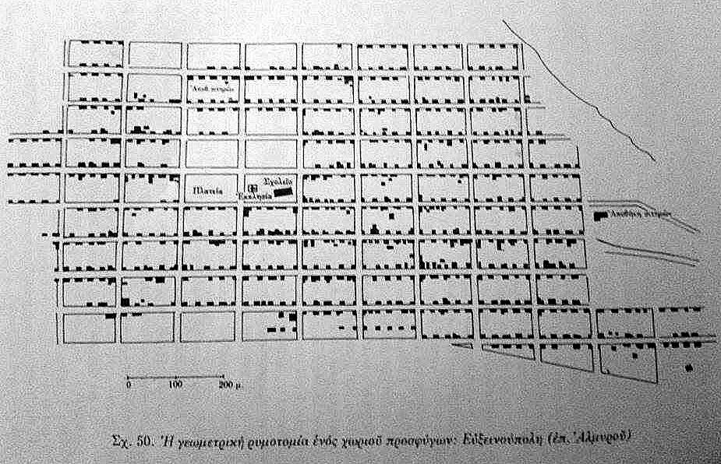
Οι Προαιώνιες κληρονομιές

Slide 11
Οι Προαιώνιες κληρονομιές
Ι. Η Κατοικία
2.Τυπολογία κατοικημένων χώρων: Η ένταξη του χωριού στο φυσικό περιβάλλον:
Γ)Εσωτερική οργάνωση του χώρου: Στα χωριά που δεν είχαν πρόσφατες τροποποιήσεις είναι δύσκολο να βρούμε κατευθυντήριες γραμμές. Ένας τρόπος οίκησης χωρίς κανονιστική διάταξη. Οι νέοι οικισμοί όμως που χτίζονται δίπλα στα χωριά έχουν ένα τετραγωνισμένο ρυμοτομικό σχέδιο.

Slide 12
Οι Προαιώνιες κληρονομιές

Slide 13
Οι Προαιώνιες κληρονομιές
Ι. Η Κατοικία
2.Τυπολογία κατοικημένων χώρων: Η ένταξη του χωριού στο φυσικό περιβάλλον:
Δ)Το αγροτικό σπίτι: Τα τεχνικά μέσα ήταν ανεπαρκή και οι συνθήκες δεν βοηθούσαν στη κατασκευή σπιτιών που θα άντεχαν στ χρόνο.

Slide 14
Οι Προαιώνιες κληρονομιές
Το ορεινό αγροτικό σπίτι:
Στη βλάχικη Πίνδο: Αποτελούνται μόνο από τα κτίρια της κατοικίας. Συχνά είχαν έναν όροφο με κεντρικό εξώστη.
Στα Άνω Άγραφα: Έμοιαζαν με αυτά της βλάχικής περιοχής. Στον όροφο βρίσκονται τα δωμάτια, στο ισόγειο η κουζίνα και στο υπόγειο οι αποθήκες.
Στα Κάτω Άγραφα: Κατασκευή σπιτιών επηρεασμένη από την κτηνοτροφία. Ένα από τα βασικά δωμάτια είναι το ανώι όπου έγνεθαν το μαλλί και άπλωναν το καλαμπόκι και τα κρεμμύδια για να ξεραθούν

Slide 15
Οι Προαιώνιες κληρονομιές
Το ορεινό αγροτικό σπίτι:
Στα βουνά του Αιγαίου: Η αγροτική κατοικία ήταν παραπλήσια με αυτή της Πίνδου δηλαδή σπίτια διώροφα με στέγη από καλάμια. Στα πλουσιότερα χωριά του Πηλίου τα σπίτια αποτελούν αντίγραφα των Τούρκικων σπιτιών.
Το αγροτικό σπίτι στη πεδιάδα: Στα ελεύθερα χωριά υπήρχαν μοναχικά σπίτια. Στα τσιφλίκια υπήρχαν οι Συρτάρες ή Σαλτάρες δηλαδή σπίτια με μεσοτοιχίες για εξοικονόμηση χώρου.

Slide 16
Οι Προαιώνιες κληρονομιές

Slide 17
Οι Προαιώνιες κληρονομιές
Ι. Η Κατοικία
2.Τυπολογία κατοικημένων χώρων: Η ένταξη του χωριού στο φυσικό περιβάλλον:
Ε)Το αστικό σπίτι: Ο J.Sion περιέγραψε τις θεσσαλικές πόλεις ως «ένα δαίδαλο από στενούς δρόμους με χαμηλά σπιτάκια.» Μετά το 1881 το αστικό σπίτι άρχισε να ανανεώνεται με τη κατασκευή σπιτιών νεοκλασικού ρυθμού ωστόσο το βασικό υλικό παραμένει το ίδιο.

Slide 18
Οι Προαιώνιες κληρονομιές
ΙΙ. Κοινοτικές Πρακτικές
1.Υποχρεωτική αμειψισπορά
α)Το σύστημα της «Ντάμκας» : ο διαχωρισμός του κοινοτικού εδάφους σε λωρίδες και η υποχρεωτική αμειψισπορά. Μέχρι το τέλος του Εμφυλίου Πολέμου το σύστημα αυτό διατηρήθηκε στους Νομούς Καρδίτσας και Τρικάλων και στις επαρχίες Ελασσόνας και Φαρσάλων. Στη Δυτική Θεσσαλία και τις ορεινές περιοχές η αγρανάπαυση είναι λιγότερο εξαπλωμένη.

Slide 19
Οι Προαιώνιες κληρονομιές
ΙΙ. Κοινοτικές Πρακτικές
2. Συλλογική φύλαξη κοπαδιών: Ο Θεσμός του συλλογικού κοπαδιού ήταν πιο διαδεδομένος από το θεσμό της υποχρεωτικής αμειψισποράς. Διατηρήθηκαν περισσότερο οι παλιές ποιμενικές πρακτικές από τις γεωργικές παραδόσεις επειδή η κτηνοτροφία γνώρισε λιγότερες μεταβολές απ’ ότι η γεωργία.

Slide 20
Η αλλαγή του Δημογραφικού Καθεστώτος
Ι. Εξέλιξη του πληθυσμού από το 1951 έως το 1961:

Slide 21
Η αλλαγή του Δημογραφικού Καθεστώτος
1. Περιοχές που παρακμάζουν: Μείωση του πληθυσμού στις παραθαλάσσιες περιοχές. Επίσης οι περιοχές από τον Όλυμπο μέχρι την κοιλάδα του Πηνειού και στα Άγραφα στους Νομούς Τρικάλων και Καρδίτσας.

Slide 22
Η αλλαγή του Δημογραφικού Καθεστώτος
ΙΙ. Εξέλιξη του πληθυσμού από το 1961 έως το 1971:

Slide 23
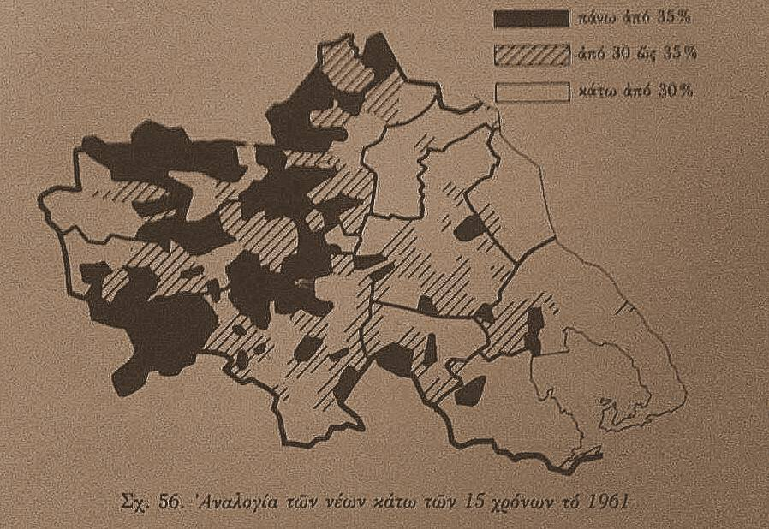
Η αλλαγή του Δημογραφικού Καθεστώτος
ΙΙΙ. Η ηλικιακή σύνθεση του πληθυσμού:
Οι κάτω των 15 χρόνων:

Slide 24
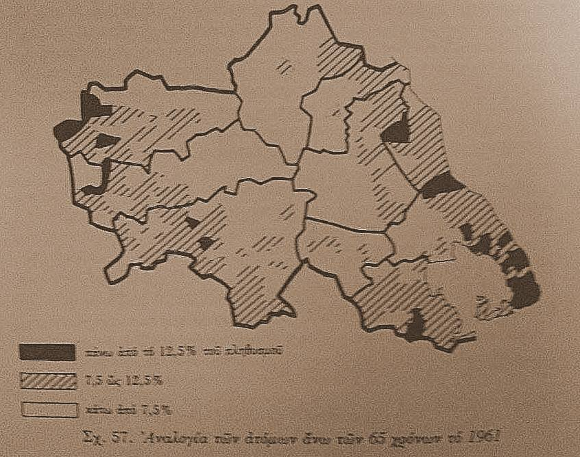
Η αλλαγή του Δημογραφικού Καθεστώτος
ΙΙΙ. Η ηλικιακή σύνθεση του πληθυσμού:
2. Οι πάνω των 65χρόνων:

Slide 25
Η αλλαγή του Δημογραφικού Καθεστώτος
ΙΙΙ. Η ηλικιακή σύνθεση του πληθυσμού:
3.Η αναλογία των ενηλίκων: Έννοια του ενεργού πληθυσμού: Οι ορισμοί του ενεργού πληθυσμού ποικίλουν. Το 1961 ο οικονομικός ενεργός πληθυσμός αποτελεί το 44% του ενεργού πληθυσμού. Ενεργά θεωρούνται όλα τα άτομα άνω των 10 ετών που την προηγούμενη βδομάδα της απογραφής εργάστηκαν τουλάχιστον για 10 ώρες ή που δήλωσαν άνεργοι. Περίπου το 30% του ενεργού πληθυσμού της Θεσσαλίας αποτελείται από γυναίκες.

Slide 26
Η αλλαγή του Δημογραφικού Καθεστώτος
ΙΙΙ. Η ηλικιακή σύνθεση του πληθυσμού:
Ενεργός πληθυσμός το 1961:

Slide 27
Η αλλαγή του Δημογραφικού Καθεστώτος
ΙV. Δημογραφικά χαρακτηριστικά του θεσσαλικού πληθυσμού:
1. Μειωμένη γεννητικότητα- γενική εξέλιξη

Slide 28
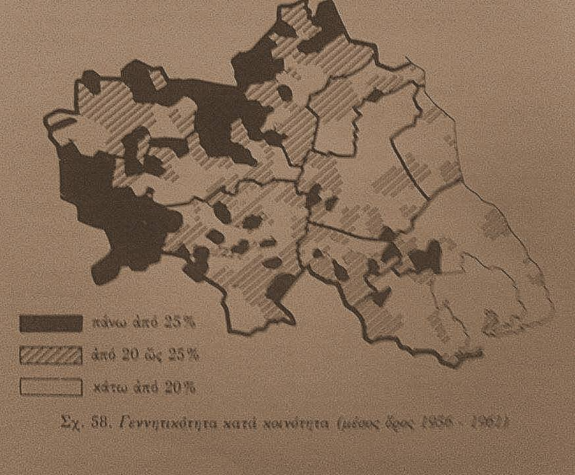
Η αλλαγή του Δημογραφικού Καθεστώτος
ΙV. Δημογραφικά χαρακτηριστικά του θεσσαλικού πληθυσμού:
1. Μειωμένη γεννητικότητα- κατανομή της γεννητικότητας κατά ενότητες:

Slide 29
Η αλλαγή του Δημογραφικού Καθεστώτος
ΙV. Δημογραφικά χαρακτηριστικά του θεσσαλικού πληθυσμού:
2. Ποσοστό γονιμότητας:

Slide 30
Η αλλαγή του Δημογραφικού Καθεστώτος
ΙV. Δημογραφικά χαρακτηριστικά του θεσσαλικού πληθυσμού:
3. Η χαμηλή θνησιμότητα:

Slide 31
Η αλλαγή του Δημογραφικού Καθεστώτος
V. Πόλεις και ύπαιθρος: Συγκριτική Δημογραφία
1.Γεννητικότητα και γονιμότητα: Σε γενικές γραμμές τα ποσοστά της γονιμότητας είναι χαμηλότερα στην πόλη απ΄ ότι στην ύπαιθρο και οι περιφερειακές αντιθέσεις ανάμεσα στο ανατολικό και το δυτικό τμήμα της Θεσσαλίας είναι εντονότερες από την αντίθεση πόλης και υπαίθρου.

Slide 32
Η αλλαγή του Δημογραφικού Καθεστώτος
V. Πόλεις και ύπαιθρος: Συγκριτική Δημογραφία
2. Γενική θνησιμότητα: Πόλεις

Slide 33
Η αλλαγή του Δημογραφικού Καθεστώτος
V. Πόλεις και ύπαιθρος: Συγκριτική Δημογραφία
2. Γενική θνησιμότητα: Περιφέρειες

Slide 34
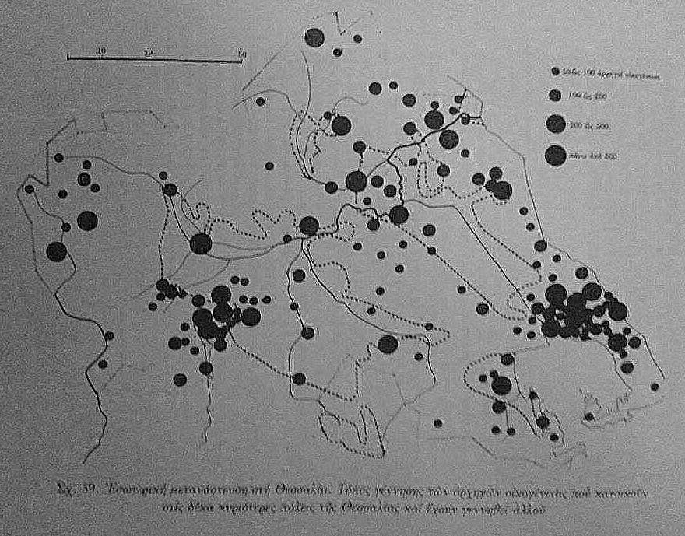
Η αλλαγή του Δημογραφικού Καθεστώτος
VI. Οι μετακινήσεις του πληθυσμού:
Εστίες μετανάστευσης:

Slide 35
Η αλλαγή του Δημογραφικού Καθεστώτος
VI. Οι μετακινήσεις του πληθυσμού:
Οι ενδοαγροτικές μεταναστεύσεις και το τέλος του εποικισμού της πεδιάδας: Οι ενδοαγροτικές για τη γεωργική εποίκηση της πεδιάδας βρίσκονται στο τέλος τους. Οι μετακινήσεις αντιστοιχούν σταδιακά στη μόνιμη εγκατάσταση των νομάδων που μεταναστεύουν εποχιακά. Οι αγροτικές περιοχές της Θεσσαλίας αποτελούν πολύ περισσότερο εστίες αναχώρησης παρά ζώνες προσέλευσης πληθυσμού.

Slide 36
Σας ευχαριστώ!!!

